Slide 2
ГЕРБ РОССИИ

Slide 3
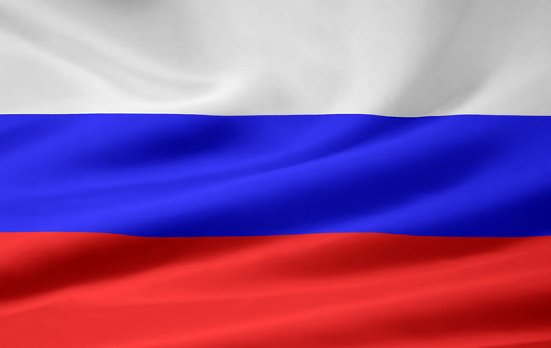
ФЛАГ РОССИИ

Slide 4
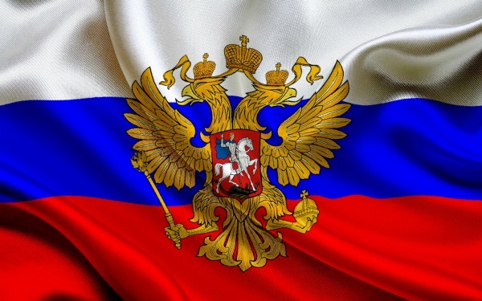

Slide 6
Р О С С И Я

Slide 8
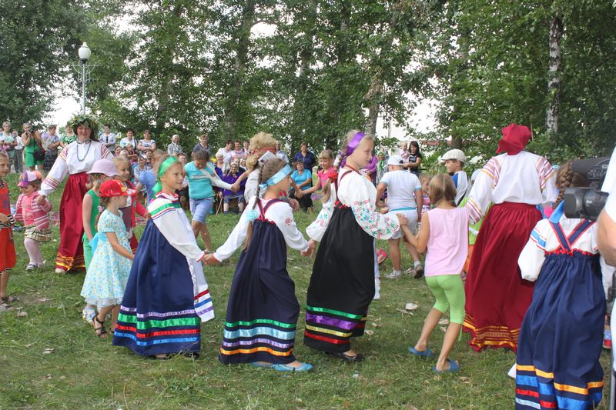

Slide 11
Б А Ш К И Р И Я

Slide 13
Ч У В А Ш И Я

Slide 15
Т А Т А Р С Т А Н

Slide 17
М О Р Д О В И Я

Slide 19
М А Р И – Э Л

